Slide 1

SISTEMA DE GESTION PARA BIBLIOTECA COMUNITARIA
Evaluación EF
Presentador : Jorge Luis Alvino Alvarez
Curso : Programación Orientada a Objeto
Docente : Martin Eduardo Torres Rodriguez
Notes:
No colocar número de semana. No colocar el nombre del docente.

Slide 2

AGENDA
Introducción
Funcionalidades
Problemática
Demostración
Objetivo
Resultados
Tecnologías utilizadas
Conclusiones
Arquitectura
Técnicas POO
Base de Datos
CRUD
Notes:
Personar el slide/ diapositiva de acuerdo al tema desarrollado (activador y desarrollo de contenidos).

Slide 3

1
INTRODUCCIÓN

Slide 4
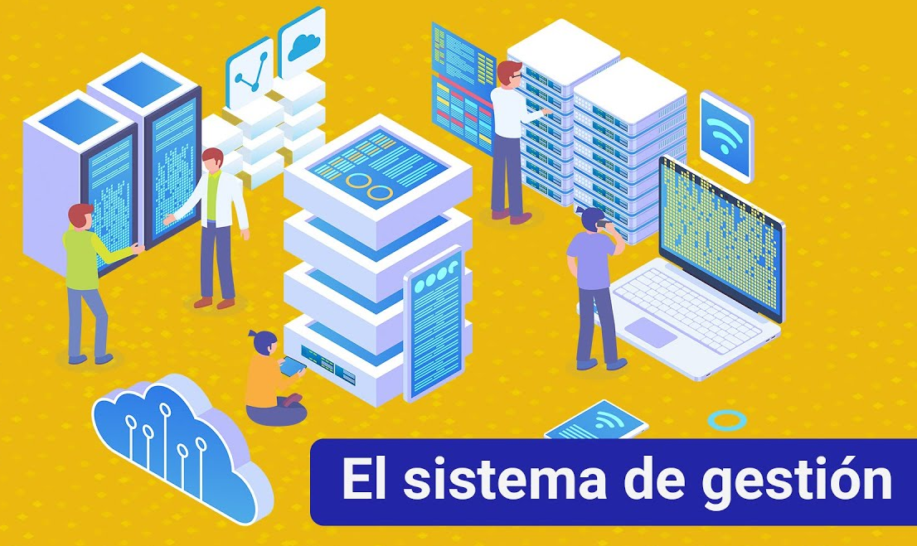

1.1
Introducción.
Introducción:
La Biblioteca Comunitaria brinda el servicio de compartir conocimiento por medio de prestamos de libros sin costo alguno. Muchas de las personas se benefician de este servicio.
Actualmente, hay mucha demanda y el Sistema de atención manual no le esta permitiendo realizar correctamente su trabajo. Por esa razon, estan solicitando un sistema que permita administrar de forma eficiente los libros, los usuarios y prestamos, etc.
El Proyecto presente ha sido desarrollado utilizando Java y MySQL para automatizar estos procesos, y con ellos reducir errores mejorando el control optimo de la informacion y buen servicio de atencion al usuario.

Slide 5
2
PROBLEMATICA

Slide 6


2.1
Problemática.
Actualmente la biblioteca comunitaria presenta diversos problemas, pero uno de los principales problemas es que no cuenta con un “Sistema de gestion informatica” para realizar todos los procesos que hasta antes de la implementacion lo realizaban manualmente lo que originaba los siguientes problemas como por ejemplo:
Registros manuales de libros.
Perdida de informacion.
Dificultad para controlar prestamos.
Demora en la busqueda de libros.
Información desorganizada.
Dificultad para consultar historiales.

Slide 7
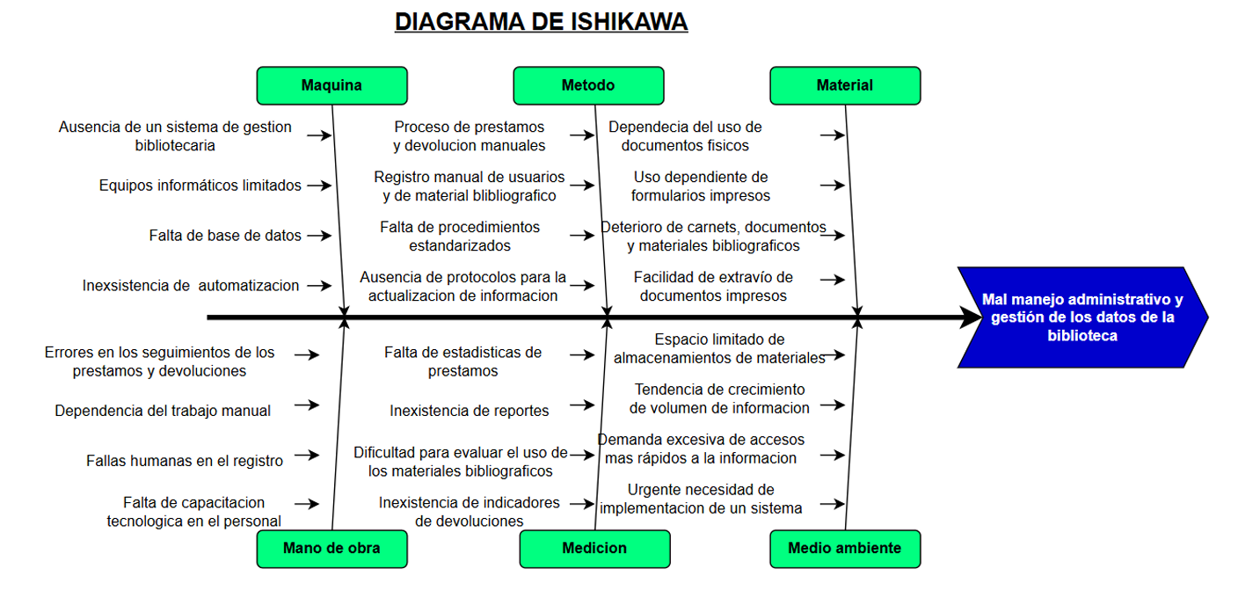
2.2
Problemática – Diagrama de Ishikawa

Slide 8
3
OBJETIVOS

Slide 9
3.1
Objetivos Generales
OBJETIVO
El objetivo general del presente Proyecto es desarrollar un sistema de gestion que brinde soluciones a los problemas que tiene actualmente la biblioteca utilizando el lenguaje de programacion Java, MySQL y la aplicacion de las tecnicas de programacion orientadas a objetos asi como las operaciones CRUD.

Slide 10
3.1
Objetivos Generales
OBJETIVO ESPECIFICO
Diseñar un sistema aplicando las tecnicas de POO como encapsulamientos, abstraccion, herencia y polimorfismo.
Diseñar una interfaz grafica amigable.
Implementar operaciones CRUD.
Implementar funcionalidades como Registrar, actualizar prestamos, devoluciones, etc.
Aplicar validaciones que eviten duplicidad.
Implementar una base de datos con MySQL.

Slide 11
4
REQUERIMIENTOS DEL SISTEMA

Slide 12
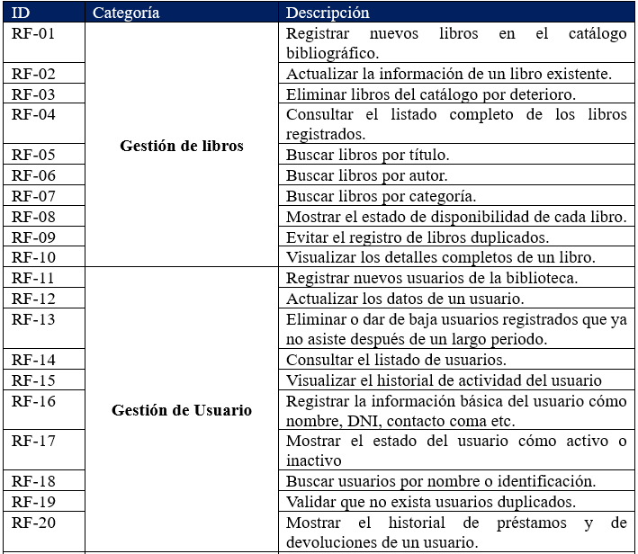
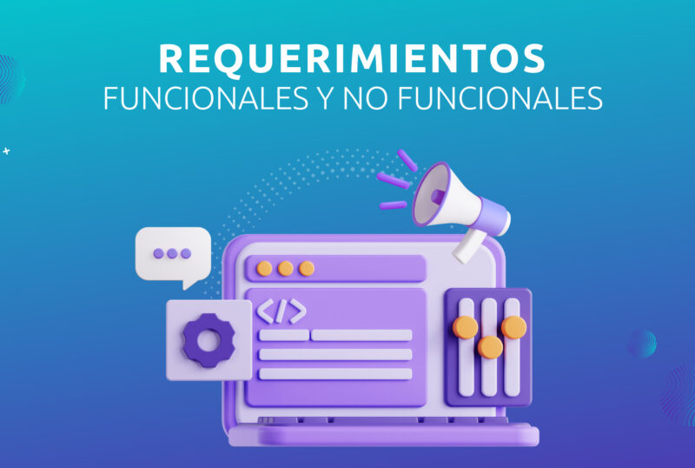
4.2
Requerimientos del sistema – Funcionales
Requerimiento Funcionales:

Slide 13
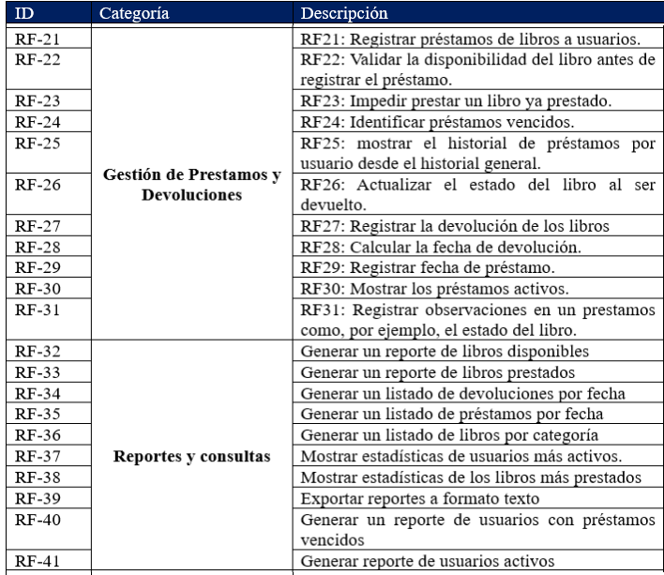
4.2
Requerimientos del sistema – Funcionales
Requerimiento Funcionales:

Slide 14
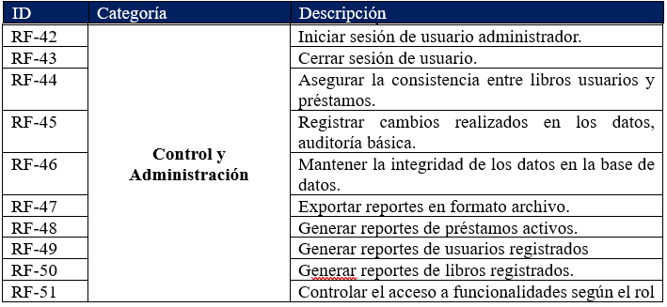
4.2
Requerimientos del sistema – Funcionales
Requerimiento Funcionales:

Slide 15
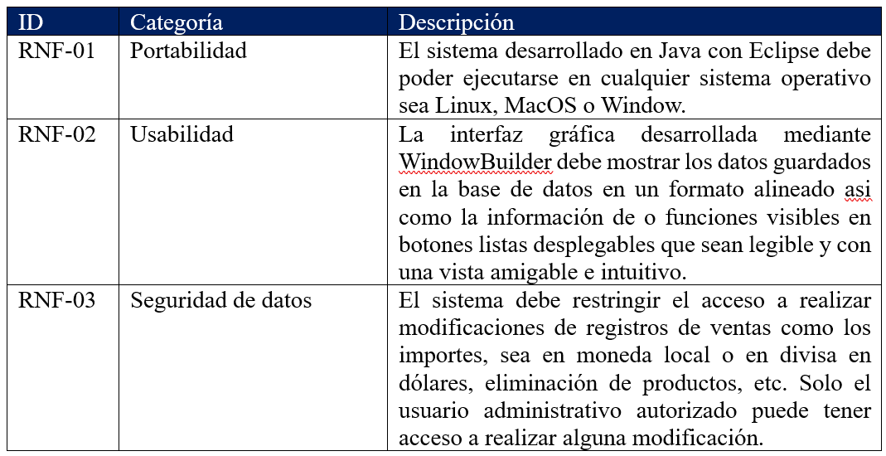
4.1
Requerimientos del sistema - Funcionales
Requerimiento No Funcionales:.

Slide 16
5
HISTORIA DE USUARIO

Slide 17
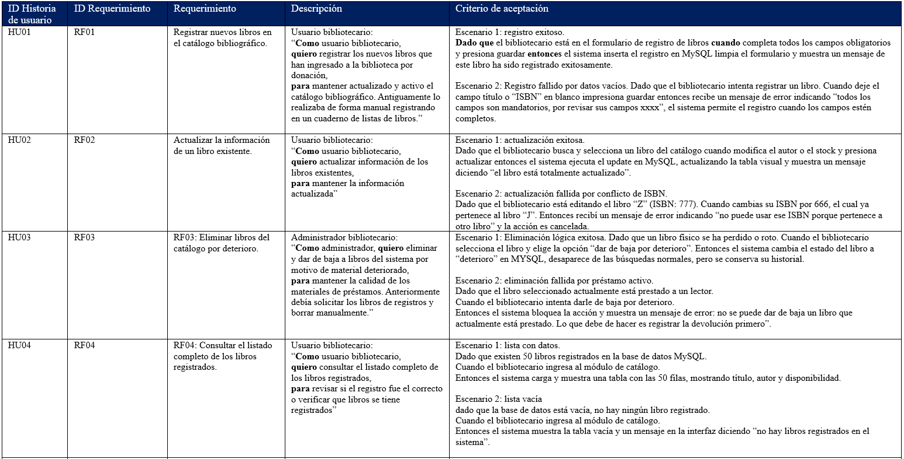
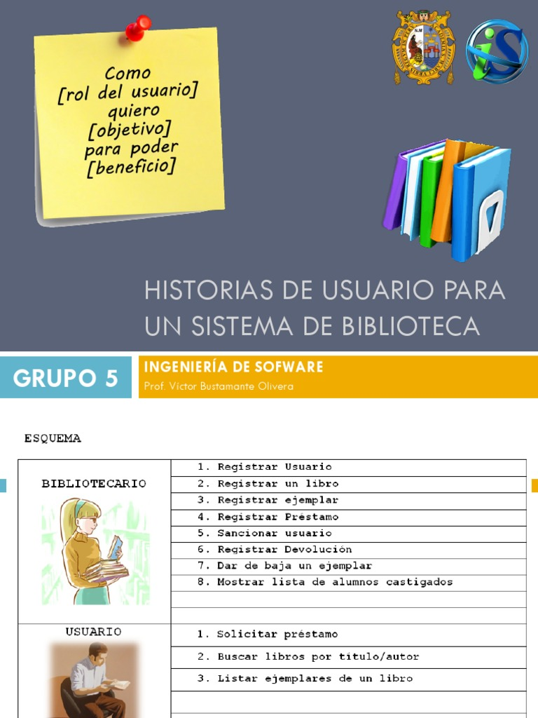
4.1
Historia de usuario.
Historias de usuario con criterios de aceptación

Slide 18
4.1
Historia de usuario.
Historias de usuario con criterios de aceptación

Slide 19
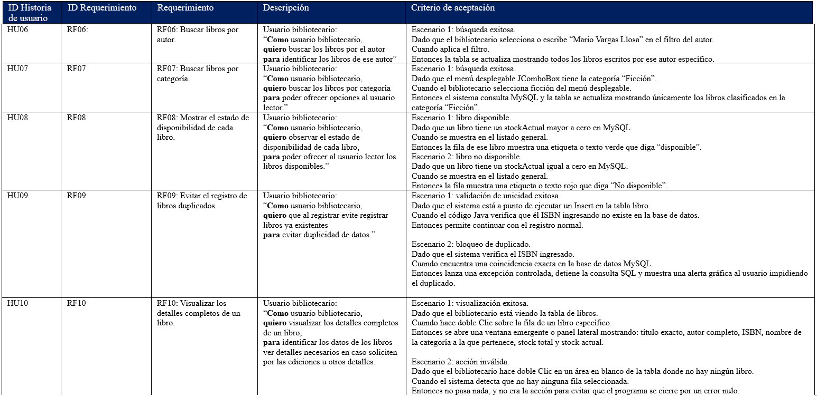
4.1
Historia de usuario.
Historias de usuario con criterios de aceptación

Slide 20
6
TECNOLOGIAS UTILIZADAS

Slide 21





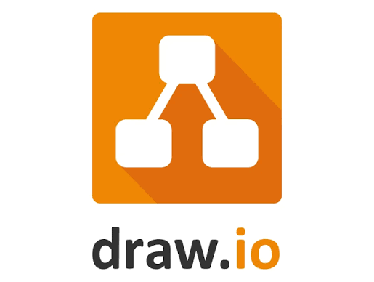
6.1
Tecnologías Utilizadas.
Tecnologías en este proyecto:
Eclipse : Entorno de desarrollo integrado IDE gratuito y de código abierto.
WindowBuilder: Plugin potente usado en la creación de GUI .
Java : Lenguaje de programación orientado a objetos con propósito general y es multiplataforma.
MySQL : Sistema de gestión de base de datos relacionales RDBMS.
Java JDBC (Java Database Connectivity): Es una API estándar usado para conectar aplicaciones y realizar consultas en bases de datos relacionales.
Draw.io : Aplicación de código abierto especial para crear y editar diagramas UML.

Slide 22
7
DIAGRAMA UML

Slide 23
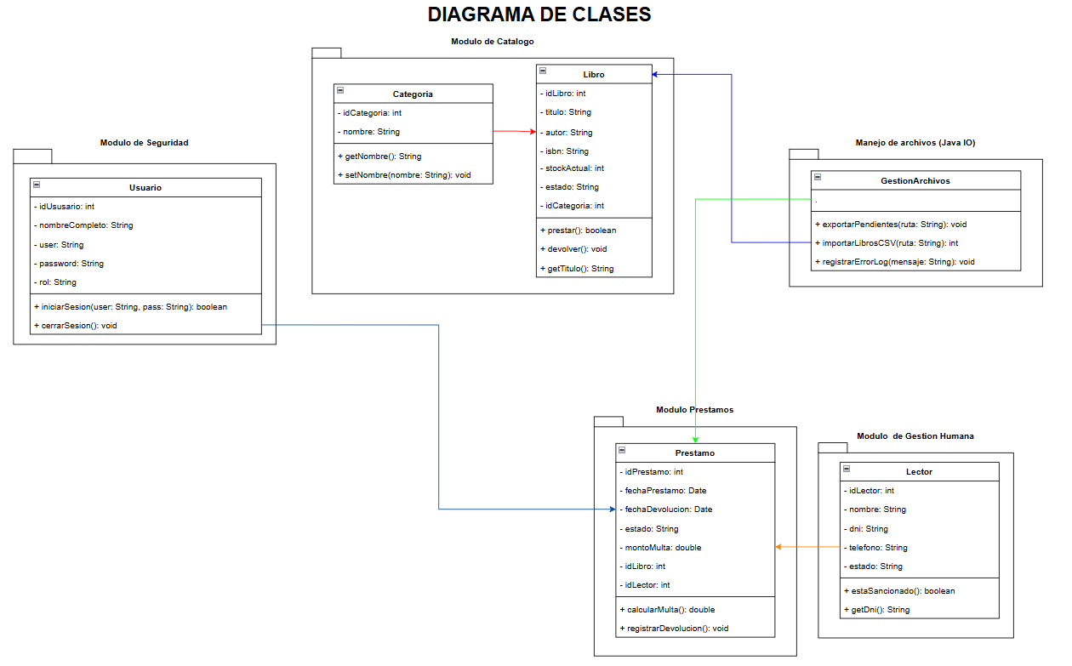
7.1
Diagrama UML.
Diagrama UML:
Para el Proyecto presente que ha sido desarrollado utilizando Java y MySQL para automatizar sus procesos, y con ellos reducir errores mejorando el control optimo de la información y brindando un buen servicio de atención al usuario ha sido diseñado previamente con un diagrama conocido como UML. Este diagrama ayudo en el diseño y con ellos se pudo simular teóricamente como debería ser el funcionamiento identificando posibles errores y brindando mejoras sin siquiera generar código. La herramienta que se usó fue Draw.io ya que es de código abierto, es gratis y es muy cómodo de usar. Además, es ideal para brindar el Desarrollo de este Proyecto que no tiene costo para la biblioteca.

Slide 24
7.2
Diagrama UML.
Imagen referential porque el Proyecto se sigue implementando

Slide 25
8
ARQUITECTURA

Slide 26
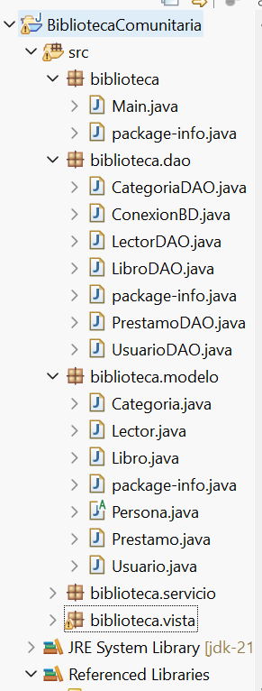
8.1
Arquitectura.
Arquitectura:
Podemos observar que esta diseñado por capas , por ejemplo tenemos el package raíz “biblioteca” que contiene una clase Main. Luego se tiene sub package como dao, modelo, servicio, vista los cuales tienes clases y dentro de ellos métodos, operaciones, etc. La organización da ventajas como separar responsabilidades, facilita el mantenimiento y es escalable ya que se puede agregar nueva funciones.

Slide 27
9
TECNICAS POO

Slide 28
9.1
Técnicas POO - .
Técnicas de Programación Orientado a objetos:
El Proyecto presente ha sido desarrollado utilizando Java y aplicando las tecnicas de programacion orientada a objetos para automatizar procesos, y con ellos reducir errores mejorando el control optimo de la informacion y buen servicio de atencion al usuario. El sistema de gestion para la biblioteca tiene aplicado lo siguiente:
Clases
Objetos
Atributos
Métodos
Pilares de la POO:
Encapsulamientos
Herencia
Polimorfismo
Abstracción

Slide 29
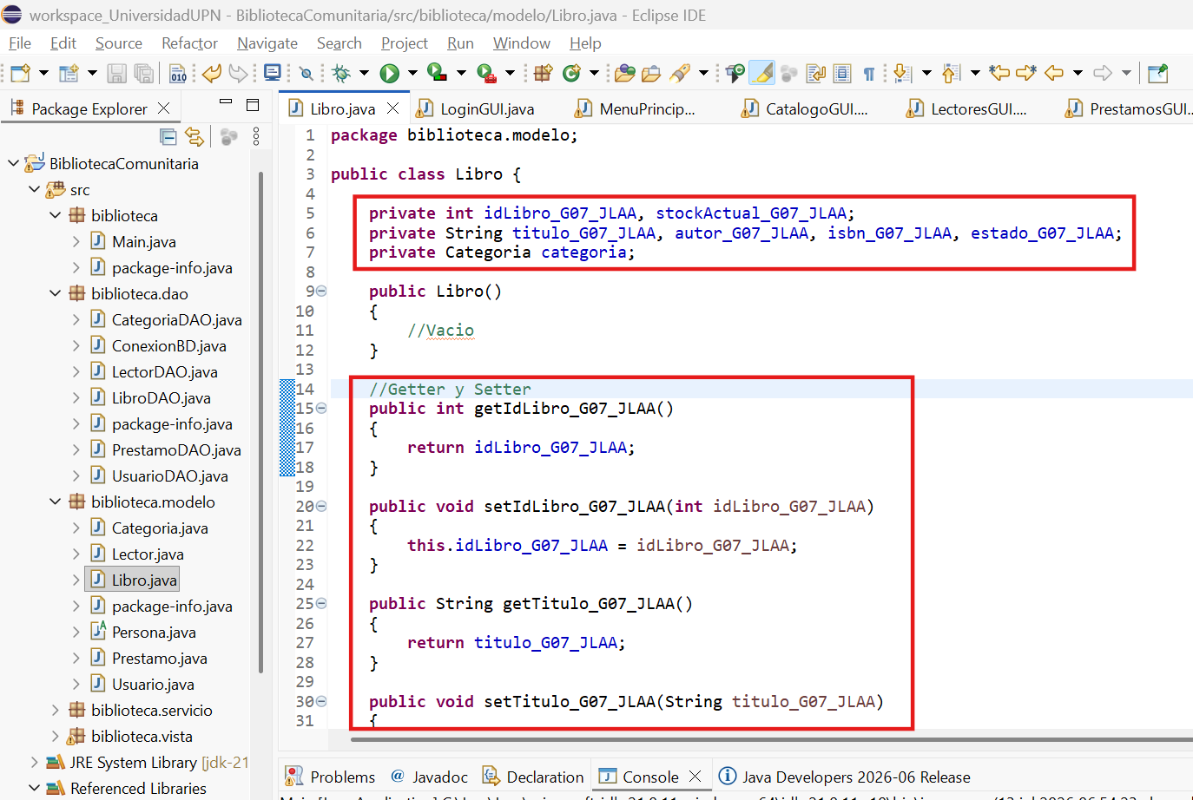
9.2
Técnicas POO - Encapsulamiento .
Encapsulamiento:
Consiste en la protección de los datos de un objeto, el cual permite el acceso por medio de metodos como getters y setters en conjunto uso de los modificadores private, public y protected.

Slide 30
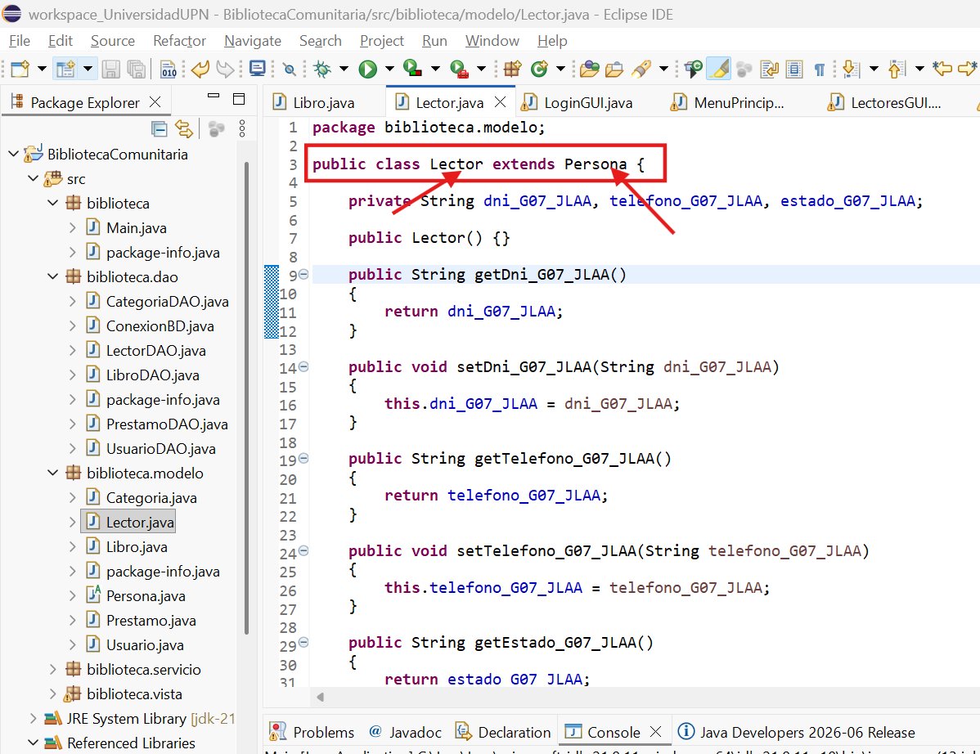
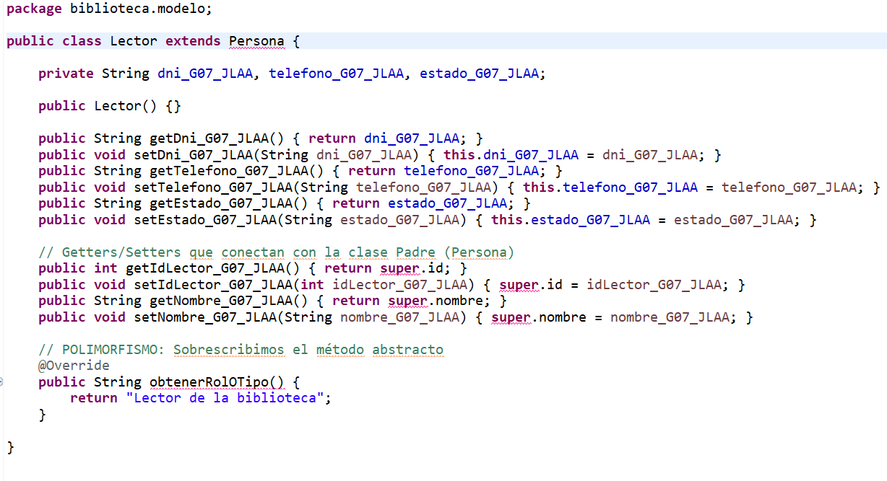
9.3
Técnicas POO - Herencia .
Herencia:
Este pilar permite que una clase herede atributos y metodos de otra clase lo cual permite la reutilización del código.

Slide 31
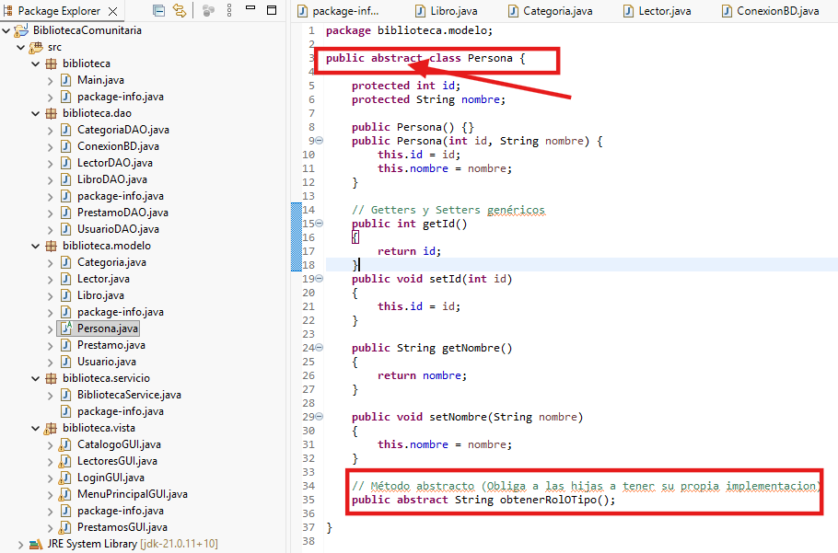
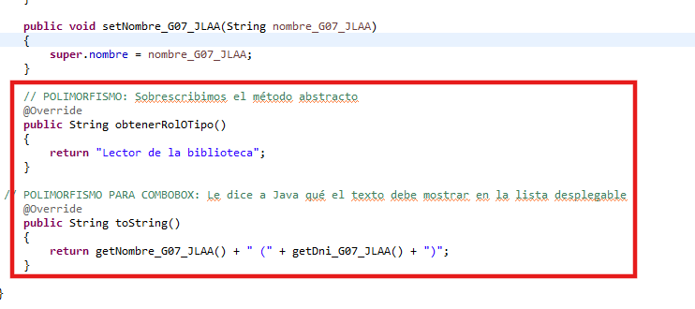
9.4
Técnicas POO - Polimorfismo.
Polimorfismo:
Este pilar permite que un método tenga diferentes comportamientos según el objeto que lo llame o invoque. Esa acción se logra por medio de la sobrecarga y la sobreescritura de métodos.

Slide 32
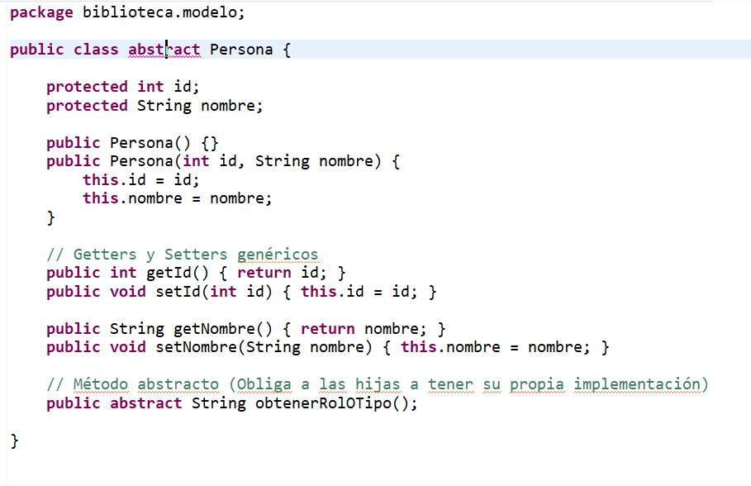
9.5
Técnicas POO - Abstracción.
Abstracción:
Este pilar consiste en mostrar solamente las caracteristicas esenciales de un objeto y ocultar los detalles de implementacion. Para implementar se hace uso de Clases Abstractas (abstract) e Interfaces (interface)

Slide 33
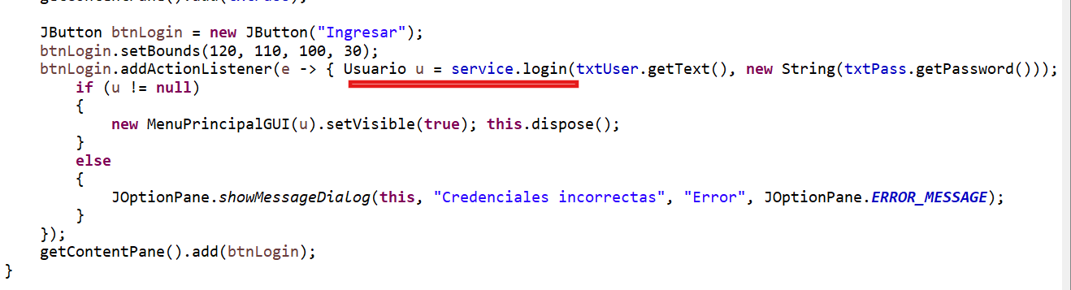
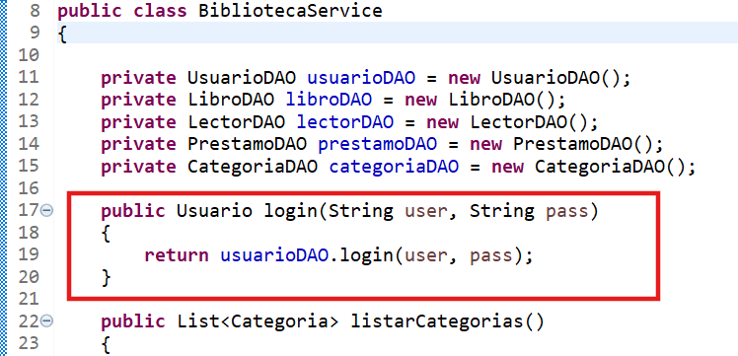
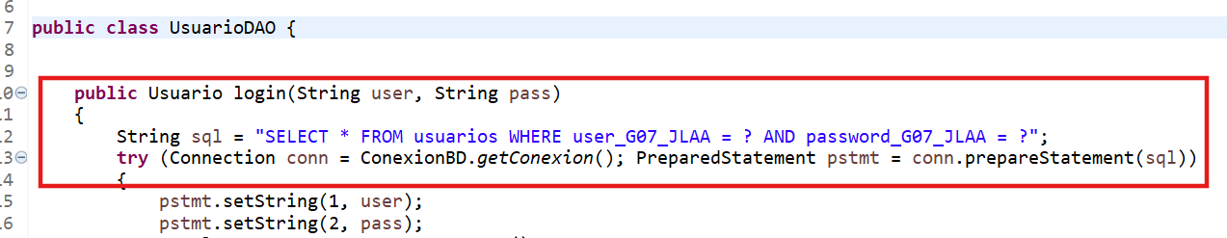
9.6
Técnicas POO - Abstracción.
En la arquitectura de capas : En la vista login no se tiene la mínima idea de como se conecta MySQL esto debido porque esta oculto detrás del servicio ya que la base de datos esta abstracto.
.

Slide 34
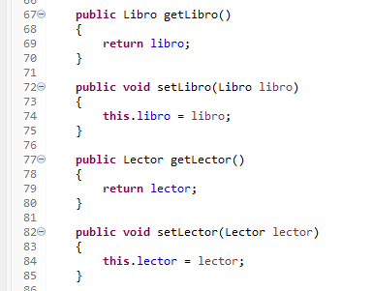
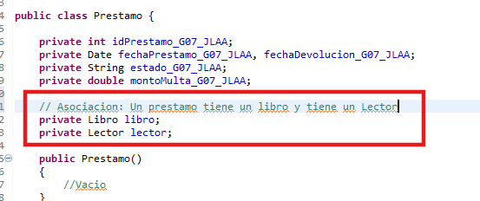
9.7
Técnicas POO - Abstracción.
En la arquitectura de capas : En la vista login no se tiene la mínima idea de como se conecta MySQL esto debido porque esta oculto detrás del servicio ya que la base de datos esta abstracto.
.

Slide 35
10
BASE DE DATOS

Slide 36
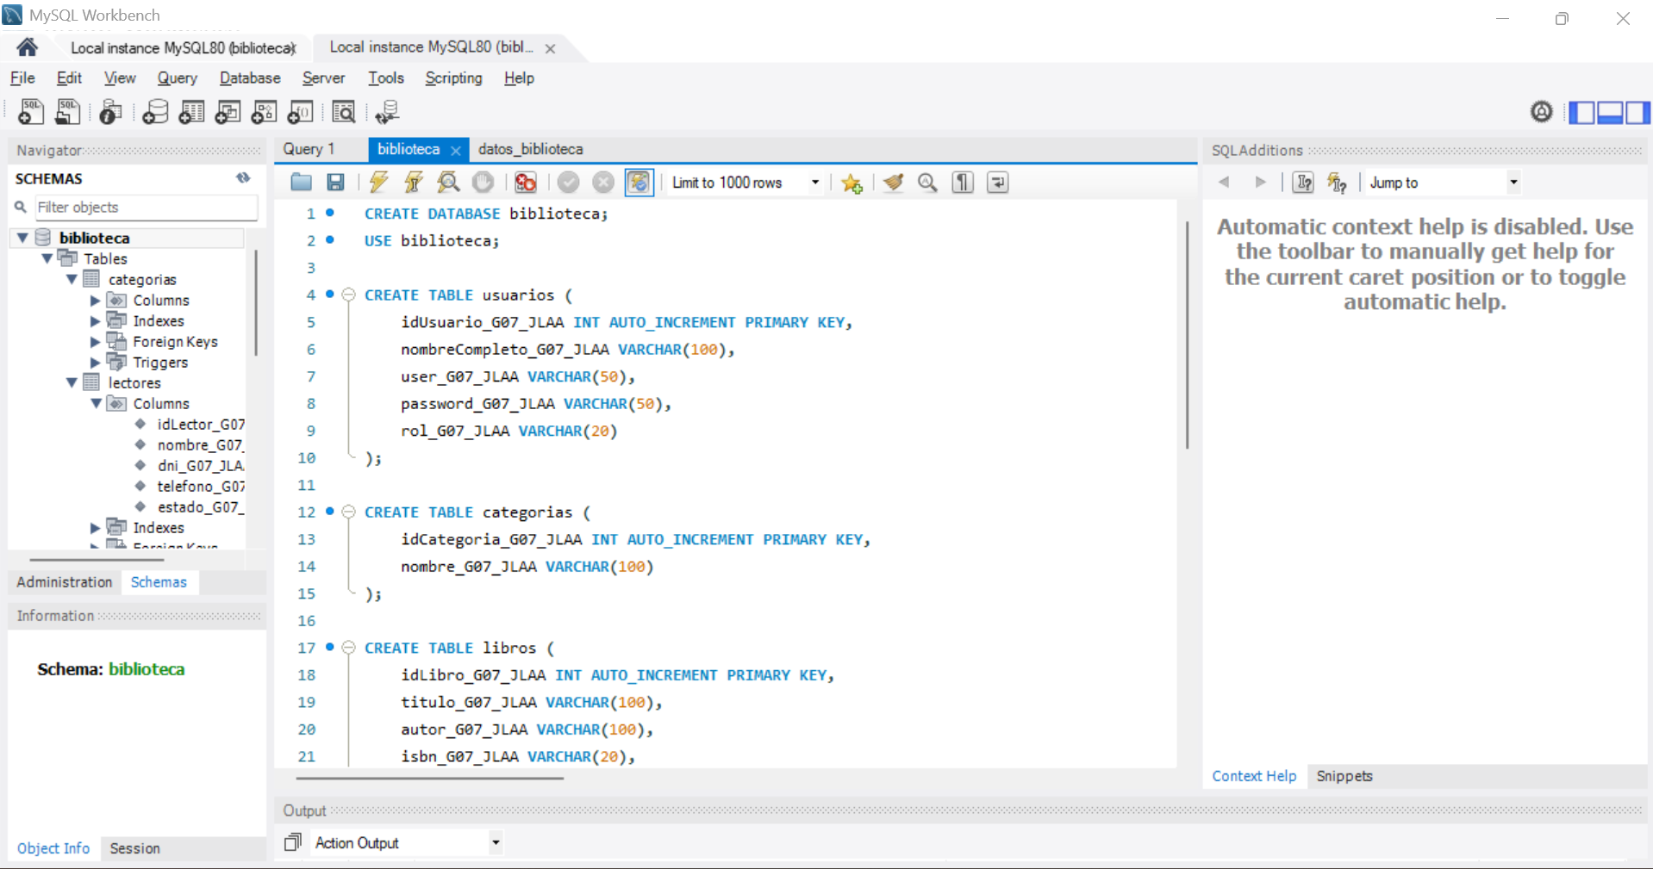

10.1
Base de datos - MySQL .
Introducción:
El Proyecto presente específicamente para la base de datos ha sido desarrollado con MySQL para mantener de forma ordenada los datos, y con ellos reducir errores o evitando duplicidad de los datos.

Slide 37
10.2
Base de datos - MySQL .
Creación de la base de datos y Tablas en MySQL

Slide 38
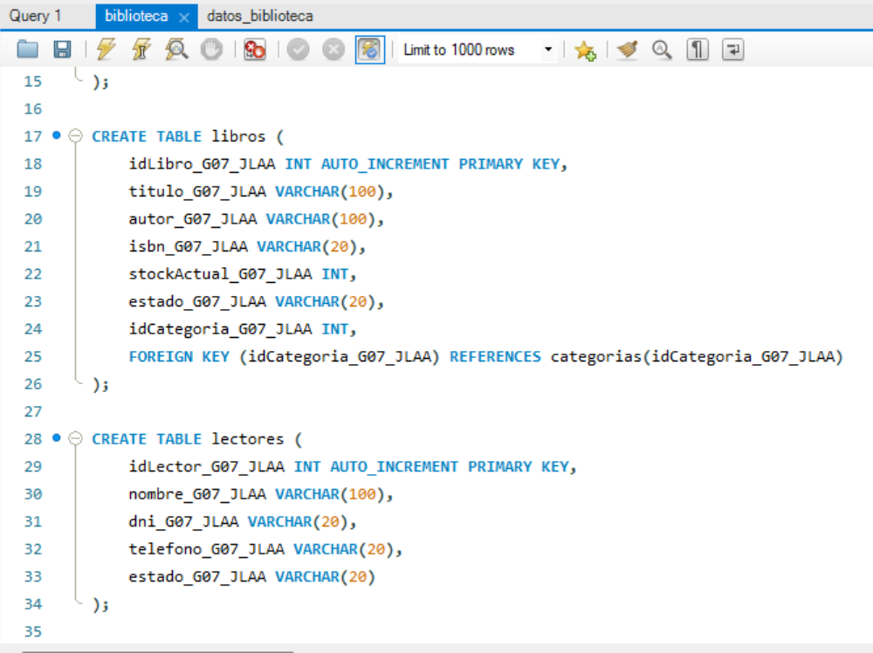
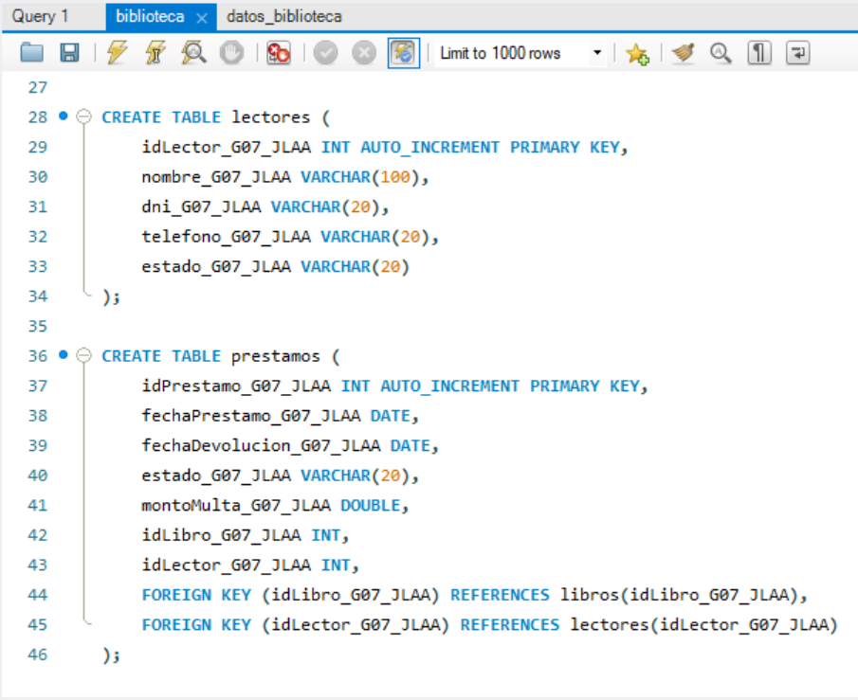
10.3
Base de datos - MySQL .
Tablas creadas en MySQL

Slide 39
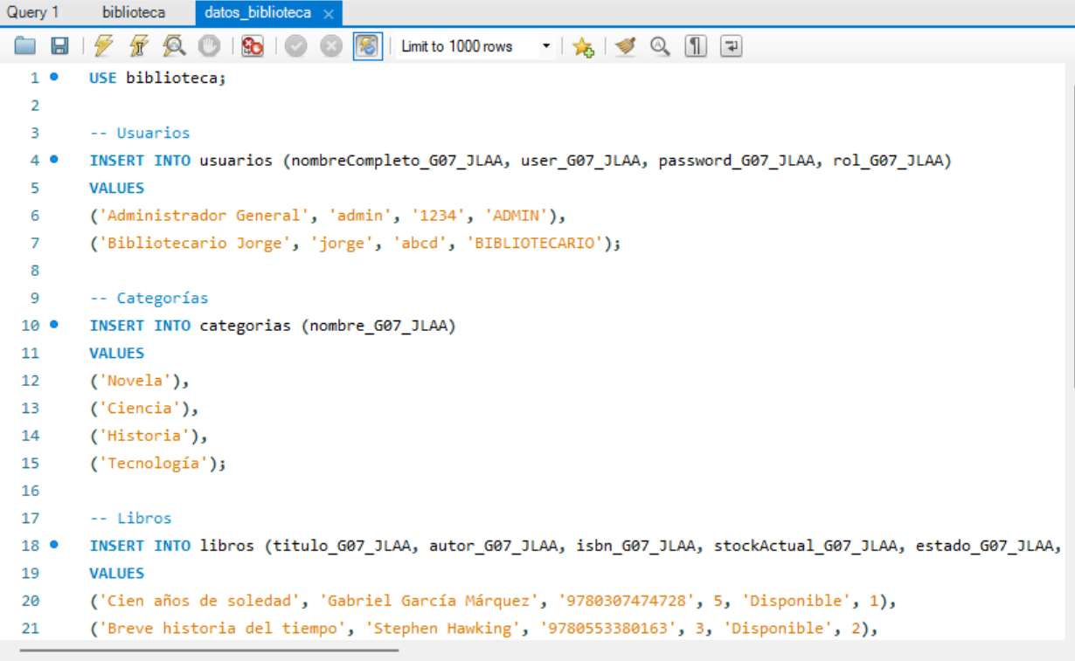
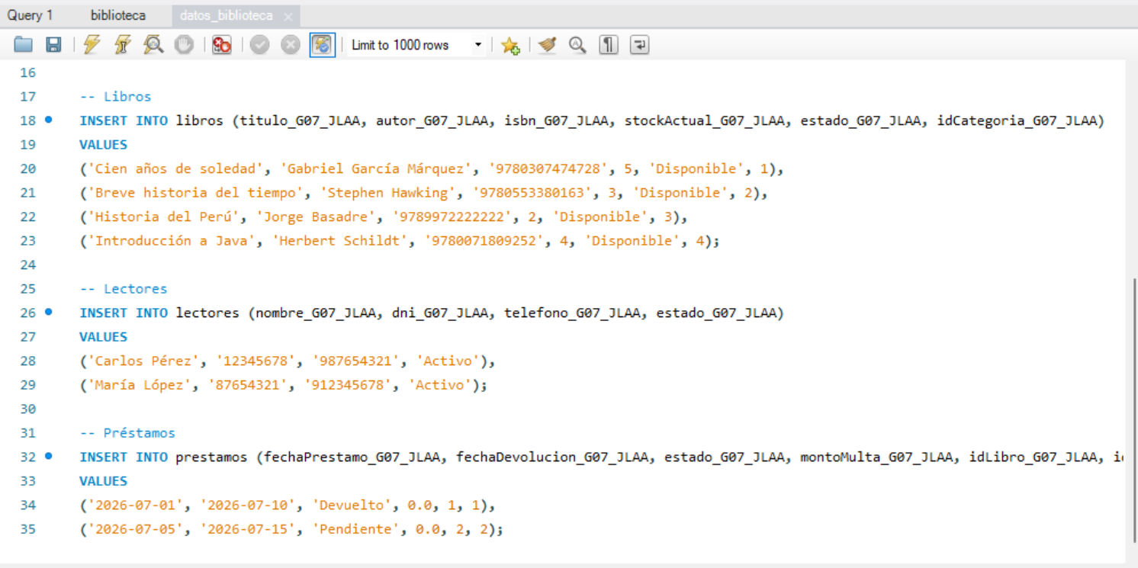
10.4
Base de datos - MySQL .
Ingreso de datos en MySQL

Slide 40
11
CRUD

Slide 41
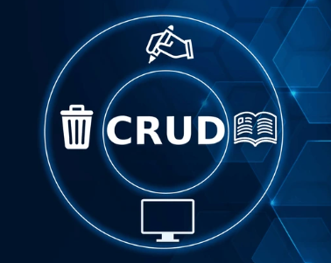

11.1
CRUD - .
CRUD:
Estas operaciones básicas que son Crear, Leer, Actualizar y Eliminar son fundamentales para la implementación del sistema debido a que esas operaciones son las acciones mas comunes y utilizadas con mas frecuencias en la mayoría de sistema especialmente en sistemas donde interviene las técnicas de POO.

Slide 42
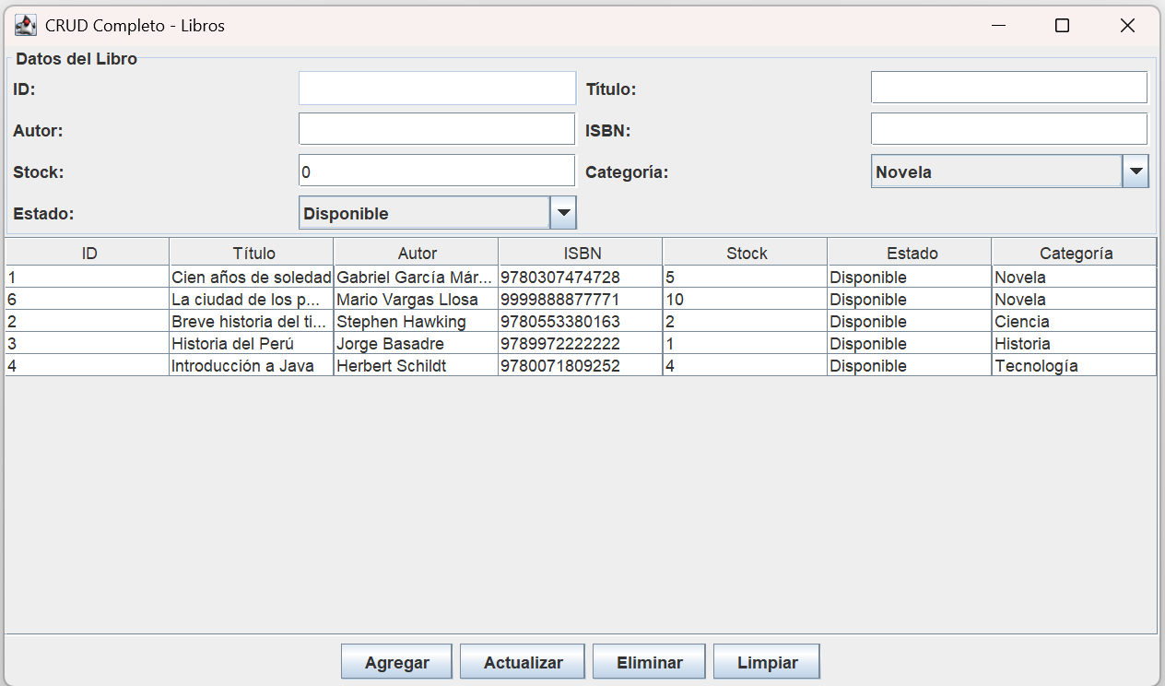
11.1
CRUD - .
CRUD:

Slide 43
12
DEMOSTRACION Y FUNCIONALIDADES

Slide 44
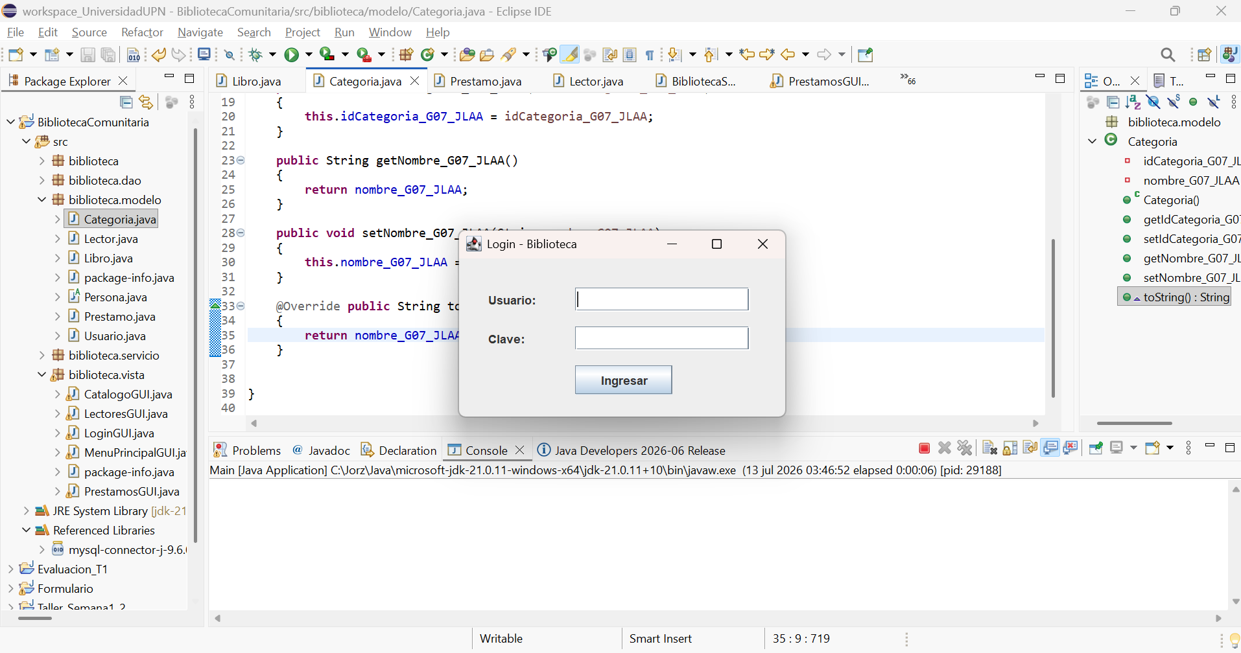
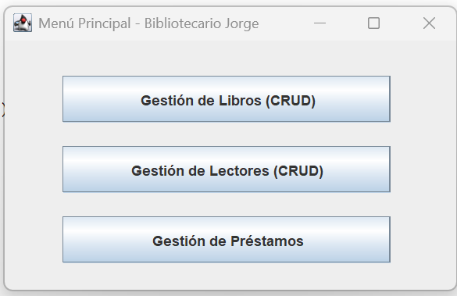
13.1
Demostración - .
Introducción:
El Proyecto presente ha sido desarrollado utilizando Java y MySQL para automatizar estos procesos, y con ellos reducir errores mejorando el control optimo de la informacion y buen servicio de atencion al usuario.

Slide 45
13.1
Demostración - .
Ventana Libros: Donde se puede agregar, actualizar, eliminar

Slide 46
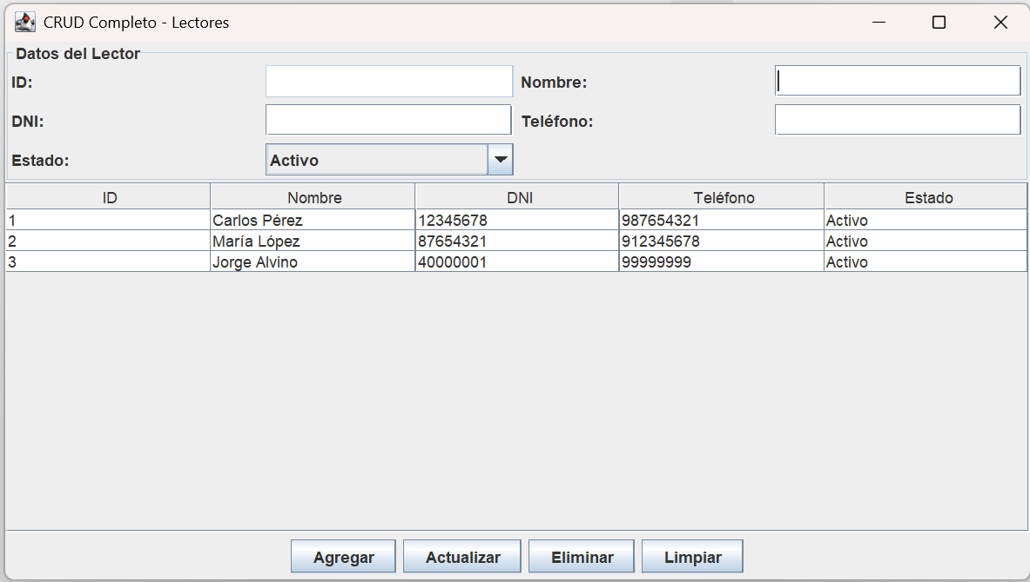
13.1
Demostración - .
Ventana Lectores: Donde se puede agregar, actualizar, eliminar o limpiar.

Slide 47
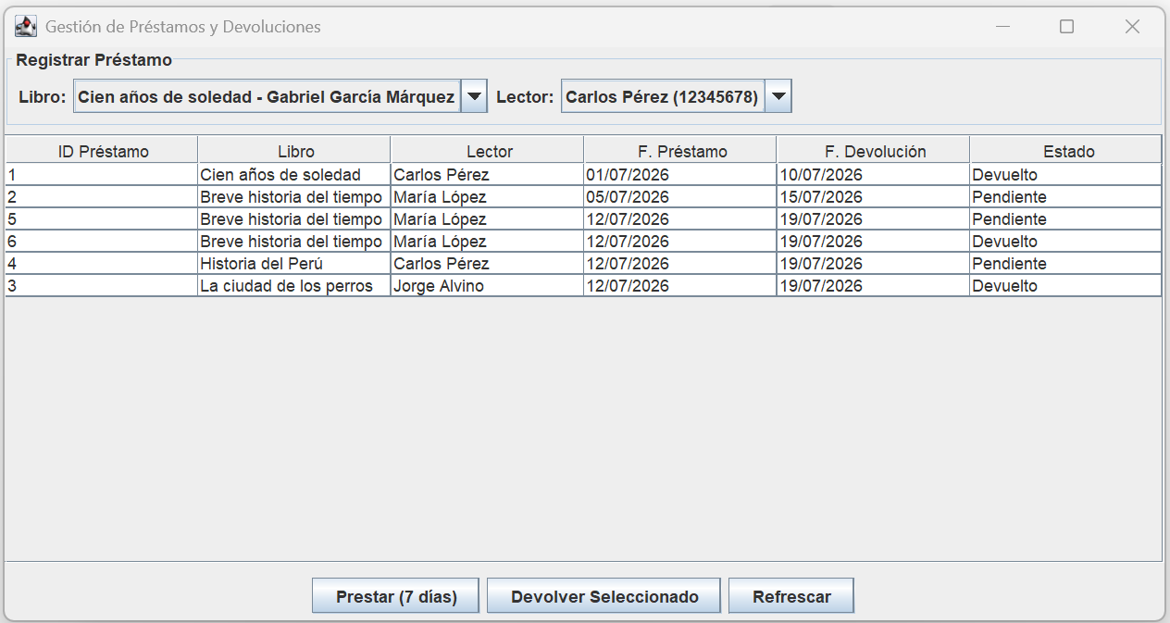
13.1
Demostración - .
Ventana Prestamos y Devoluciones: Aquí se puede dar prestamos para 7 días, también se puede controlar las devoluciones.

Slide 48
13
RESULTADOS

Slide 49
14.1
Resultados - .
Resultado:
Se logro optimizar la forma de trabajar hacienda uso de este sistema.
Agilidad en los procesos de registro, eliminación o actualización de los usuarios.
Datos respaldados por una base de datos.
Orden de los datos gracias al uso de la base de datos.
Se deja atrás todo tipo de proceso manual en la biblioteca.
Se logro aplicar con éxito las técnicas de programación orientada a objetos.
Se logro hacer conexión con la base de datos.
LA interfaz es amigable y fácil de manipular.

Slide 50
14
CONCLUSIONES

Slide 51
15.1
Conclusiones - .
Conclusión:
Podemos decir que la implementación ha sido todo un éxito ya que resuelve de forma rápida todo los problemas que tiene la biblioteca, haciendo que las labores de registros, ordenamiento de datos, control de las devoluciones y prestamos este organizada y legible dejando atrás todo tipo de procesos manuales. Además, observamos que la ampliación de las técnicas POO como herencia, encapsulamiento, Polimorfismo y abstracción hace que el sistema sea ordenado, eficiente y reutilizable. Asimismo, la implementación de las operaciones CRUD hace que la gestión de la información sea segura manteniendo los datos actualizados.

Slide 52
15
REFERENCIAS

Slide 53
16.1
Referencias
Deitel, P. J. (2012). Java: cómo programar.
Universidad Peruana del Norte. (2026). JDBC. Técnicas de programación orientada a objetos [diapositiva PowerPoint – Sesion 07].
Universidad Peruana del Norte. (2026). Herencia y Polimorfismo. Técnicas de programación orientada a objetos [diapositiva PowerPoint – Sesion 04].
Universidad Peruana del Norte. (2026). Swing. Técnicas de programación orientada a objetos [diapositiva PowerPoint – Sesion 06].
.

Slide 54


